Slide 1
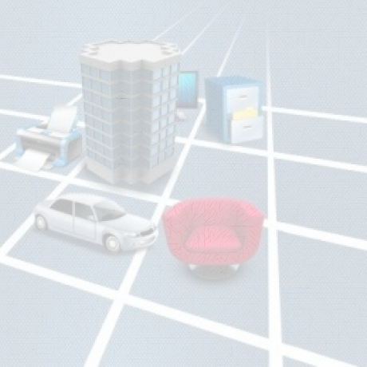


Diklat Manajemen BMN MA
Burhanudinm M.E., Ak
2021
Pusdiklatwas BPKP

Slide 2
Apakah sama?
BMN VS Kekayaan Negara

Slide 3
Ada kaitan apa peristiwa berikut ini dg Masalah Manajemen BMN/D?
INSIDEN/PERISTIWA
Jebolnya bendungan situ gintung?
Tenggelamnya porong sidoarjo oleh lumpur Lapindo?
Kecelakaan helicopter TNI?
Penyergapan teroris?
Penggusuran kalijodo?
BMN/D
Penyusutan, inventarisasi, pemeliharaan
Penatausahaan, pengamanan
Penyusutan, pemanfaatan, pemeliharaan
Penggunaan, penatausahaan, penilaian
Idle, pengamanan
Hampir semua juga terkait dengan perencanaan

Slide 4

DASAR HUKUM PENGELOLAAN BMN
UU 1 Tahun 2004 tentang Perbendaharaan Negara
PP 27 Tahun 2014 tentang Pengelolaan BMN/BMD
(Perubahan I: PP 28 Tahun 2O2O)
Beberapa Peraturan Menteri Keuangan yang mengatur mengenai Pengelolaan BMN

Slide 5
TUJUAN PENGELOLAAN BMN
pemanfaatan BMN yang sebesar-besarnya bagi kemakmuran bangsa dan negara Indonesia secara terbuka dan bertanggung jawab.
Pengelolaan BMN adalah bagian dari pengelolaan keuangan negara.
Asas: Asas Fungsional, Asas Kepastian Hukum, Asas Transparansi (Keterbukaan), Efisiensi, Akuntabilitas Publik, Kepastian Nilai

Slide 6
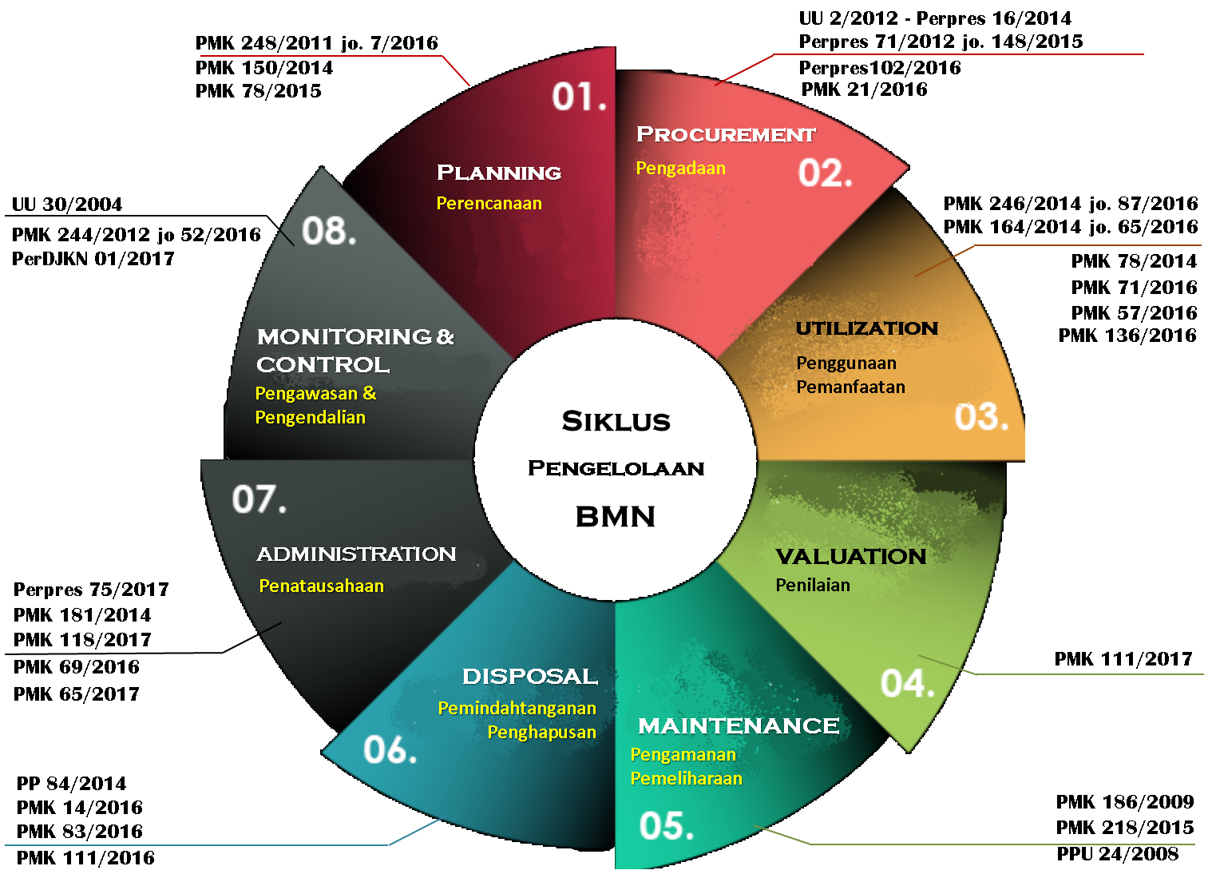
Perpres 16/2018 (+12 tahun 2021)

Slide 7
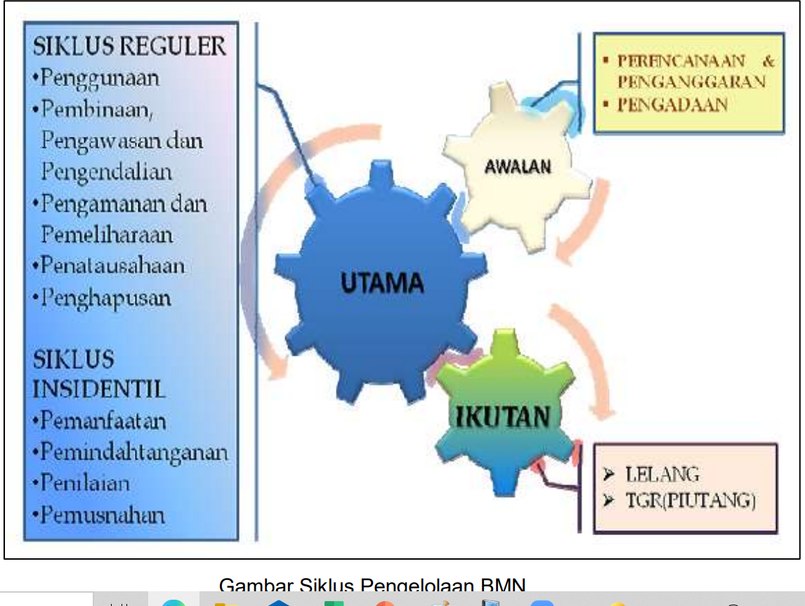
Tiga Tahapan
Siklus
Pengelolaan
BMN

Slide 8
Beli inova
Cost of purchasing = hg invoice inova
Cost of acquisition (CoAc)= hg invoice inova + (by survai + by lelang + dll)
Cost of ownership = CoAc + (biaya yg dikeluarkan selama umur ekonomis asset)

Slide 9

PENGERTIAN BMN
BMN adalah semua barang yang dibeli atau diperoleh atas beban APBN atau berasal dari perolehan lainnya yang sah.
ASAL PEROLEHAN
Jenis BMN (SAP)
APBN
Perolehan Lain yang sah
Aset Lancar
Persediaan
Aset Tetap
Tanah
Peralatan dan Mesin
Gedung dan Bangunan
Jalan, Irigasi & Jaringan
Aset Tetap Lainnya
Konstruksi Dalam Pengerjaan
Aset Lainnya
Aset Tidak Berwujud
Kerjasama Pihak Ketiga
Aset yang tidak digunakan
Jenis belanja:
Belanja Barang (52)
Belanja Modal (53)
Belanja Hibah (56)
Bantuan Sosial (57)
Belanja Lain-lain (58)
Hibah/sumbangan
Perjanjian/kontrak
Peraturan perundang-undangan
Putusan pengadilan
Tidak termasuk BMN, yaitu uang dan surat berharga serta BMN yang statusnya sudah ditetapkan menjadi kekayaan negara yang dipisahkan (diatur dalam ketentuan tersendiri).

Slide 10
JENIS BMN
KLASIFIKASI
Wujud
Kelompok
Aset tidak bergerak, yaitu tanah dan bangunan;
Aset bergerak, yaitu aset selain tanah dan bangunan yang secara fisik dapat dipindah tempatkan, misalnya: mobil, komputer, peralatan kantor, dan lainnya.
Aset berwujud, yaitu aset yang memiliki wujud fisik, misalnya komputer;
Aset tidak berwujud, yaitu aset yang tidak memiliki wujud fisik namun memiliki manfaat dan menciptakan nilai tambah, misalnya aplikasi software komputer.

Slide 11
PENDAYAGUNAAN BMN
Penggunaan BMN oleh pengguna barang dan kuasa pengguna barang dibatasi hanya untuk penyelenggaraan tugas pokok dan fungsi kementerian negara/lembaga.
Tanah dan/atau bangunan yang tidak digunakan sesuai tugas pokok dan fungsi pengguna barang atau kuasa pengguna barang wajib diserahkan kepada pengelola barang.
Semua penerimaan yang berasal dari pemanfaatan dan pemindahtanganan BMN merupakan penerimaan negara bukan pajak yang harus disetor ke rekening kas umum negara.
Penerimaan negara bukan pajak sebagaimana dimaksud pada poin c. merupakan penerimaan umum.

Slide 12
KEWENANGAN & TANGGUNG JAWAB
Sebagian kewenangan Pengelola BMN dapat didelegasikan kepada Pengguna Barang/Kuasa Pengguna Barang
PRESIDEN:
Pemegang Kekuasaan Pengelolaan Keuangan Negara
Dikuasakan
Diserahkan
GUB/BUP/WALIKOTA
Pemegang Kekuasaan
Pengelolaan BMD
MENTERI KEUANGAN
Pengelola Barang
MENTERI/PIMP. LEMB
Pengguna Barang
Sebagian kewenangan Pengguna Barang dapat didelegasikan kepada Kuasa Pengguna Barang`
KEPALA KANTOR
Kuasa Pengguna BMN
SEKRETARIS DAERAH
Pengelola BMD
KEPALA SKPD
Pengguna BMD

Slide 13
KEWENANGAN & TANGGUNG JAWAB
Menteri Keuangan :
merumuskan kebijakan, mengatur, dan menetapkan pedoman pengelolaan BMN;
meneliti dan menyetujui rencana kebutuhan BMN;
menetapkan status penguasaan dan penggunaan BMN;
mengajukan usul pemindahtanganan BMN berupa tanah dan bangunan yang memerlukan persetujuan DPR;
memberikan keputusan atas usul pemindahtanganan BMN berupa tanah dan bangunan yang tidak memerlukan persetujuan DPR sepanjang dalam batas kewenangan Menteri Keuangan;
memberikan pertimbangan dan meneruskan usul pemindahtanganan BMN berupa tanah dan bangunan yang tidak memerlukan persetujuan DPR sepanjang dalam batas kewenangan Presiden;

Slide 14
KEWENANGAN & TANGGUNG JAWAB
Menteri Keuangan … :
memberikan keputusan atas usul pemindahtanganan dan penghapusan BMN selain tanah dan bangunan sesuai batas kewenangannya;
memberikan pertimbangan dan meneruskan usul pemindahtanganan BMN selain tanah dan bangunan kepada Presiden atau DPR;
menetapkan penggunaan, pemanfaatan atau pemindahtanganan tanah dan bangunan;
memberikan keputusan atas usul pemanfaatan BMN selain tanah dan bangunan;
melakukan koordinasi dalam pelaksanaan BMN serta menghimpun hasil inventarisasi;
melakukan pengawasan dan pengendalian atas pengelolaan BMN;
menyusun dan mempersiapkan Laporan Rekapitulasi BMN kepada Presiden sewaktu diperlukan.

Slide 15
KEWENANGAN & TANGGUNG JAWAB
Pengguna Barang :
menetapkan kuasa pengguna barang dan menunjuk pejabat yang mengurus dan menyimpan BMN;
mengajukan rencana kebutuhan dan penganggaran BMN untuk kementerian negara/lembaga yang dipimpinnya;
melaksanakan pengadaan BMN sesuai dengan perundang-undangan yang berlaku;
mengajukan permohonan penetapan status tanah dan bangunan untuk penguasaan dan penggunaan BMN yang diperoleh dari beban APBN dan perolehan lainnya yang sah;
menggunakan BMN yang berada dalam penguasaannya untuk kepentingan penyelenggaraan tugas pokok dan fungsi kementerian negara/lembaga;
mengamankan dan memelihara BMN yang berada dalam penguasaannya;
mengajukan usul pemanfaatan dan pemindahtanganan BMN selain tanah dan bangunan;

Slide 16
KEWENANGAN & TANGGUNG JAWAB
Pengguna Barang :
mengajukan usul pemindahtanganan dengan tindak lanjut tukar-menukar berupa tanah dan bangunan yang masih dipergunakan untuk penyelenggaraan tugas pokok dan fungsi namun tidak sesuai dengan tata ruang wilayah atau penataan kota;
mengajukan usul pemindahtanganan dengan tindak lanjut penyertaan modal pemerintah pusat/hibah yang dari awal pengadaaannya sesuai dokumen penganggaran;
menyerahkan tanah dan bangunan yang tidak dimanfaatkan untuk kepentingan penyelenggaraan tugas pokok dan fungsi kementerian negara/lembaga yang dipimpinnya kepada pengelola barang;
melakukan pengawasan dan pengendalian atas penggunaan BMN dalam penguasaannya;
melakukan pencatatan dan inventarisasi BMN yang berada dalam penguasaannya;
menyusun dan menyampaikan Laporan Barang Pengguna Semesteran (LBPS) dan Laporan Barang Pengguna Tahunan (LBPT) yang berada dalam penguasaannya kepada pengelola barang.

Slide 17
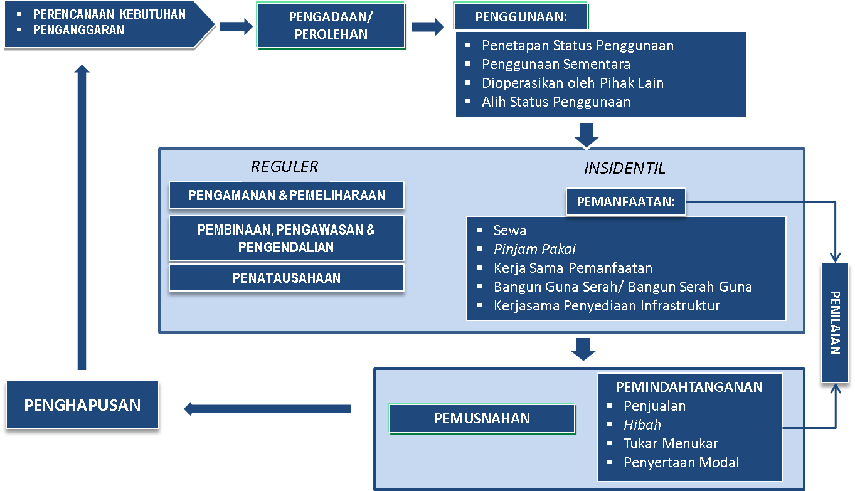
SIKLUS PENGELOLAAN BMN/BMD [1]

Slide 18
Ilustrasi: Tujuan → bahagia
Cukup papan= Gedung/asset tetap
Cukup sandang= persediaan
Cukup pangan= persediaan
Cukup kendaraan= asset tetap
Cukup pasangan= asset tetap lainnya
Pengadaan konstruksi
Pengadaan barang
Pengadaan barang atau jasa lainnya
Pengadaan barang atau sewa / belanja modal atau belanja b/j
Pengadaan jasa konsultan & jasa lainnya
Standar hidup layak:
Spek (L TB, Lay out), lokasi (dekat tol, sekolah, RS, pasar, )
Spek (sesuai std operasional)
…
….
Min tinggi, warna kulit, maksi berat badan, bisa masak padang

Slide 19







SIKLUS PENGELOLAAN BMN/BMD [2]
Perencanaan Kebutuhan adalah kegiatan merumuskan rincian kebutuhan BMN/D untuk menghubungkan pengadaan barang yang telah lalu dengan keadaan yang sedang berjalan sebagai dasar dalam melakukan tindakan yang akan datang. Perencanaan Kebutuhan meliputi perencanaan pengadaan, pemeliharaan, Pemanfaatan, Pemindahtanganan, dan Penghapusan BMN.
Penggunaan adalah kegiatan yang dilakukan oleh Pengguna Barang dalam mengelola dan menatausahakan BMN/D yang sesuai dengan tugas dan fungsi instansi yang bersangkutan.
Pemanfaatan adalah pendayagunaan BMN/D yang tidak digunakan untuk penyelenggaraan tugas dan fungsi Kementerian/ Lembaga/satuan kerja perangkat daerah dan/atau optimalisasi BMN/D dengan tidak mengubah status kepemilikan.
Pemindahtanganan adalah pengalihan kepemilikan BMN/D.
Pemusnahan adalah tindakan memusnahkan fisik dan/atau kegunaan BMN/D.
Penghapusan adalah tindakan menghapus BMN/D dari daftar barang dengan menerbitkan keputusan dari pejabat yang berwenang untuk membebaskan Pengelola Barang, Pengguna Barang, dan/atau Kuasa Pengguna Barang dari tanggung jawab administrasi dan fisik atas barang yang berada dalam penguasaannya.
Penatausahaan adalah rangkaian kegiatan yang meliputi pembukuan, inventarisasi, dan pelaporan BMN/D sesuai dengan ketentuan Peraturan Perundang-undangan

Slide 20
Kerangka Waktu Pengelolaan BMN
Rencana Kebutuh-an dan Pengang-garan
Pengadaan
Penggu-naan
Pemanfaatan
Penga-manan dan Pemeliharaan
Penilaian
Kapan
mulai?
T-1
T
sekitar T+1 dst
T
Pemindah-tanganan
Pemus-nahan
Pengha-pusan
Penata-usahaan
Pembinaan dan Wasdal
sekitar T+1 dst
T

Slide 21
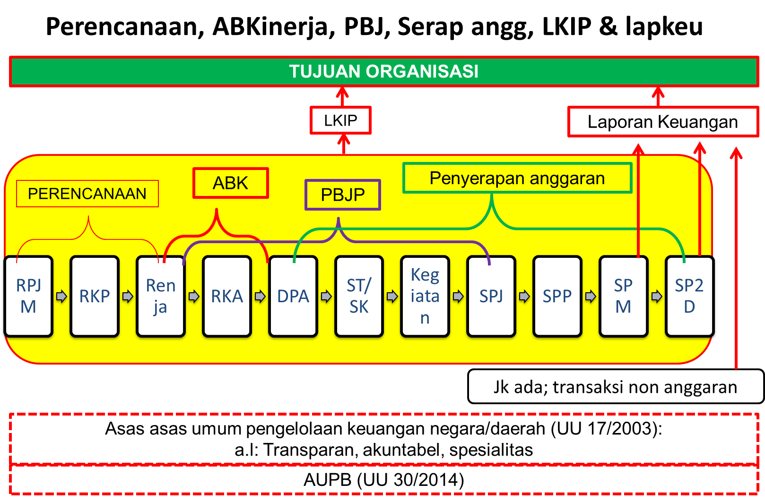
Posisi BMN dimana?
BMN
BMN
BMN
BMN
BMN
BMN
BMN
BMN
BMN

Slide 22

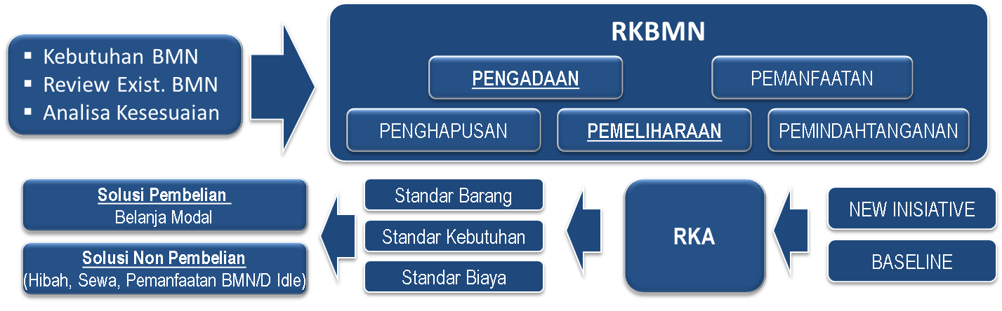
PERENCANAAN KEBUTUHAN & PENGANGGARAN [1]
Pengembangan manajemen aset negara
Perencanaan Kebutuhan BMN meliputi perencanaan pengadaan, pemeliharaan, Pemanfaatan, Pemindahtanganan, dan Penghapusan BMN.
Perencanaan pengadaan dibuat dengan mempertimbangkan pengadaan barang melalui mekanisme pembelian, Pinjam Pakai, Sewa, sewa beli (leasing), atau mekanisme lainnya yang lebih efektif dan efisien sesuai kebutuhan penyelenggaraan pemerintahan Negara
Perencanaan pemeliharaan, Pemanfaatan, Pemindahtanganan, dan Penghapusan BMN dapat dilakukan untuk periode 1 (satu) tahun dan 3 (tiga) tahun.

Slide 23
Operasional pengadilan
Std kebutuhan | Existing | Analisis kesesuaian (gap)
2 laptop | 2 laptop (1 RB, 1 RR) | 1 beli, 1 servis, 1 dihapus
5 mic | 4 (2 RB) | 3 beli, 2 dihapus
4 cctv (std rekam suara & gbr) | 4 (2 Hny rekam gbr) | 2 beli (yg bisa rekam gbr & suara) , 2 hapus
Ruang Gedung 50 m2 | 2 ruang (60 m2 & 200 m2; lap bulu tangkis) | Lap bulu tangkis (200m2) perlu dimanfaatkan

Slide 24
Operasional sidang
Sumberdaya yg dibutuhkan
SDM
Alat
Persediaan
Overhead
Sumberdaya yg
Ada (Existing)
SDM
Alat
Persediaan
Overhead

Slide 25
PERENCANAAN KEBUTUHAN & PENGANGGARAN [2] Ruang Lingkup dan Objek
PMK 150/2014
Perencanaan PENGADAAN
Tanah dan/atau Bangunan
Perencanaan PEMELIHARAAN
Tanah dan/atau Bangunan;
Selain Tanah dan/atau Bangunan
Alat Angkutan bermotor
BMN selain tersebut di atas dengan nilai perolehan per satuan paling sedikit Rp100juta.
Perencanaan Pemindahtanganan
Perencanaan Pemanfaatan
Perencanaan Penghapusan
yang telah terdapat SBSK-nya:
PMK 7 tahun 2016 PMK 76/2015 → AADB

Slide 26

PENGGUNAAN BMN [1]
Penetapan Status Penggunaan (PSP): Setiap BMN di-PSP-kan, kecuali barang persediaan, Konstruksi dalam Pengerjaan (KDP), barang yang dari awal pengadaannya direncanakan untuk dihibahkan, BMN yang berasal dari DK/TP (penunjang) yang direncanakan untuk diserahkan, BMN lain yang ditetapkan oleh Pengelola BMN.
Penggunaan Sementara: BMN yang telah di PSP kan pada Pengguna Barang dapat digunakan sementara oleh Pengguna Barang lain dalam jangka waktu tertentu.
Alih Status Penggunaan: BMN dapat dialihkan status penggunaannya dari Pengguna Barang kepada Pengguna Barang lainnya untuk menjalankan tusi
BMN/D dioperasikan oleh Pihak Lain dalam rangka menjalankan pelayanan umum sesuai tugas dan fungsi K/L yang bersangkutan.
BMN berupa tanah dan bangunan yang tidak digunakan untuk menyelenggarakan tusi (idle) wajib diserahkan kepada Pengelola Barang.
Kriteria BMN Idle dikecualikan untuk BMN yg telah direncanakan untuk digunakan/ dimanfaatkan dalam jangka waktu tertentu yg ditetapkan
Penggunaan untuk dioperasikan oleh pihak lain, Penggunaan sementara, pengalihan status Penggunaan, pemanfaatan, atau pemindahtanganan, hanya dapat dilakukan terhadap BMN yang telah memperoleh penetapan status Penggunaan, kecuali ditetapkan lain menurut peraturan.
PSP atas BMN dilakukan oleh Pengelola Barang, kecuali untuk BMN selain tanah dan/atau bangunan yang tidak memiliki dokumen kepemilikan dengan nilai perolehan di atas Rp100.000.000, dan alat utama sistem persenjataan.

Slide 27
PENGGUNAAN BMN [2] BMN Dioperasikan oleh Pihak Lain
Dapat dilakukan terhadap BMN yang telah ditetapkan status penggunaannya pada Pengguna Barang.
Penggunaan BMN oleh pihak lain dilakukan dalam rangka menjalankan pelayanan umum sesuai tugas dan fungsi.
Biaya pemeliharaan BMN selama jangka waktu Penggunaan untuk dioperasikan oleh pihak lain dibebankan pada pihak lain yang mengoperasikan.
Pihak yang mengoperasikan BMN, dilarang melakukan pengalihan atas pengoperasian BMN kepada pihak lainnya.
Dalam hal dihasilkan keuntungan bagi pihak lain yang mengoperasikan BMN, keuntungan dimaksud disetor seluruhnya ke rekening Kas Umum Negara sebagai PNBP.
Badan Usaha Milik Negara
Dilakukan untuk penyelenggaraan kepentingan umum.
Koperasi
Dilakukan untuk penyelenggaraan kepentingan umum.
Jangka waktu paling lama 5 tahun dan dapat diperpanjang
Pemerintah negera lain
Digunakan sebagai fasilitas umum, dengan mempertimbangkan hubungan baik antar negara.
Organisasi internasional
Badan hukum lainnya
Organisasi bilateral atau multilateral yang secara resmi diikuti oleh Indonesia sebagai anggotanya.
Dilakukan untuk penyelenggaraan kepentingan umum.
Dilakukan untuk BMN berupa tanah dan/atau bangunan.
Dilakukan untuk BMN berupa tanah dan/atau bangunan.
Jangka waktu paling lama 5 tahun dan dapat diperpanjang
Jangka waktu paling lama 5 tahun dan dapat diperpanjang
Paling lama 99 tahun.
Dilaksanakan sesuai dengan perjanjian.

Slide 28
PENGGUNAAN BMN [3] Penggunaan Sementara
BMN yang telah ditetapkan statusnya dapat digunakan sementara oleh Pengguna Barang lain tanpa mengubah kepemilikan dan status Penggunaan BMN.
Dilakukan setelah mendapatkan persetujuan Pengelola Barang.
Biaya pemeliharaan BMN selama jangka waktu dibebankan kepada K/L yang menggunakan sementara BMN bersangkutan.
Dituangkan dalam perjanjian antara Pengguna Barang.
Pada saat Penggunaan sementara berakhir:
BMN dikembalikan kepada Pengguna Barang; atau
Dialihkan status Penggunaannya kepada Pengguna Barang yang menggunakan sementara BMN, setelah mendapat persetujuan Pengelola Barang
Dalam hal penggunaan sementara akan diperpanjang, permohonan diajukan kepada Pengelola Barang paling lambat 3 bulan sebelum jangka waktu Penggunaan sementara berakhir.

Slide 29
PENGGUNAAN BMN [4] Alih Status Penggunaan
BMN dapat dialihkan status penggunaannya dari Pengguna Barang kepada Pengguna Barang lainnya untuk penyelenggaraan tusi.
Dilakukan antar Pengguna Barang setelah permohonan dari Pengguna Barang lama dan disetujui oleh Pengelola Barang.
Pengalihan status Penggunaan BMN dapat dilakukan berdasarkan inisiatif dari Pengelola Barang dengan terlebih dahulu memberitahukan maksudnya kepada Pengguna Barang.
Pengalihan status Penggunaan BMN dilakukan terhadap BMN yang masih berada dalam penguasaan Pengguna Barang yang tidak digunakan lagi.
Pengalihan status Penggunaan dilakukan tanpa kompensasi dan tidak diikuti dengan pengadaan BMN pengganti.
BMN yang dialihkan status penggunaanya ditatatusahakan dan dipelihara oleh Pengguna Barang baru.

Slide 30

PEMANFAATAN BMN [1]
Sewa
Pemanfaatan BMN/D oleh pihak lain dalam jangka waktu tertentu dan menerima imbalan uang tunai
Pinjam Pakai
Penyerahan Penggunaan barang antara Pemerintah Pusat dan Pemerintah Daerah atau antar Pemerintah Daerah dalam jangka waktu tertentu tanpa menerima imbalan dan setelah jangka waktu tersebut berakhir diserahkan kembali kepada Pengelola Barang
Kerja Sama Pemanfaatan (KSP)
Pendayagunaan BMN/D oleh pihak lain dalam jangka waktu tertentu dalam rangka peningkatan PNBP/pendapatan daerah dan sumber pembiayaan lainnya
Jangka waktu 5 tahun dan dapat diperpanjang
Jangka waktu dapat lebih dari 5 tahun untuk kerjasama infrastruktur, kegiatan dengan karakteristik usaha yang memerlukan waktu lebih dari 5 tahun, atau ditentukan UU
Jangka waktu 5 tahun dan dapat diperpanjang 1 kali
Jangka waktu 30 tahun dan dapat diperpanjang
Untuk KSP penyediaan infrastruktur maksimal 50 tahun dan dapat diperpanjang
Mitra KSP ditetapkan melalui tender, kecuali BMN/D bersifat khusus dapat dilakukan penunjukan langsung
Mitra harus membayar kontribusi tetap dan pembagian keuntungan
Sebagian kontribusi tetap dan pembagian keuntungan dapat berupa bangunan dan fasilitasnya, maksimal 10%

Slide 31
PEMANFAATAN BMN [2]
Bangun Guna Serah (BGS) /Bangun Serah Guna (BSG)
BGS: Pemanfaatan BMN/D berupa tanah oleh pihak lain dengan cara mendirikan bangunan dan/atau sarana berikut fasilitasnya, kemudian didayagunakan oleh pihak lain tersebut dalam jangka waktu tertentu yang telah disepakati, untuk selanjutnya diserahkan kembali tanah beserta bangunan dan/atau sarana berikut fasilitasnya setelah berakhirnya jangka waktu
BSG: Pemanfaatan BMN/D berupa tanah oleh pihak lain dengan cara mendirikan bangunan dan/atau sarana berikut fasilitasnya, dan setelah selesai pembangunannya diserahkan untuk didayagunakan oleh pihak lain tersebut dalam jangka waktu tertentu yang disepakati
Kerja Sama Penyediaan Infrastruktur (KSPI)
KPBU untuk kegiatan penyediaan infrastruktur sesuai dengan ketentuan Peraturan Perundang-undangan
Jangka waktu paling lama 30 tahun
Mitra ditetapkan melalui tender
Mitra wajib membayar kontribusi
Dalam jangka waktu pengoperasian, hasil BGS/BSG harus digunakan langsung untuk penyelenggaraan tusi pempus/pemda minimal 10%
Bentuk badan usaha: PT, BUMN, BUMD, koperasi
Jangka waktu paling lama 50 tahun dan dapat diperpanjang apabila terjadi government force major
Mitra dapat dibebani pembagian kelebihan keuntungan sepanjang terdapat kelebihan keuntungan (clawback)
Barang hasil KSPI menjadi BMN/D sejak diserahkan

Slide 32

PEMINDAHTANGANAN BMN [1]
BMN yang tidak diperlukan dalam pelaksanaan tusi dapat dipindahtangankan, dengan cara:
Penjualan:
Prinsip penjualan BMN dilakukan dengan lelang, kecuali hal-hal tertentu meliputi BMN bersifat khusus dan BMN yang ditetapkan lebih lanjut oleh Pengelola Barang.
Tukar-menukar:
Tukar-menukar dapat dilakukan dengan pihak Pemda, BUMN/BUMD/Badan hukum negara lainnya, Swasta, dan Pemerintah negara lain
Hibah:
Pertimbangan hibah BMN adalah untuk kepentingan Sosial, Budaya, Keagamaan, Kemanusiaan, Pendidikan non komersil, Penyelenggaraan pemerintahan negara/daerah
Penyertaan Modal Pemerintah:
PMP atas BMN dilakukan dalam rangka pendirian, memperbaiki struktur permodalan dan/atau meningkatkan kapasitas BUMN/BUMD/badan hukum lainnya yang dimiliki negara

Slide 33
PEMINDAHTANGANAN BMN [2]
Pemindahtanganan tanah dan/atau bangunan:
Dilakukan setelah mendapat ijin DPR, kecuali:
Sudah tidak sesuai tata ruang wilayah atau penataan kota
Harus dihapus karena anggaran untuk bangunan pengganti telah tersedia
Diperuntukan bagi PNS
Diperuntukan bagi kepentingan umum
Dikuasai negara berdasar putusan pengadilan atau peraturan perUUan, namun tidak layak secara ekonomis bila dipertahankan
Dilakukan oleh Pengelola Barang setelah mendapat persetujuan:
Presiden: dengan nilai lebih dari Rp10 miliar
Pengelola Barang: dengan nilai s.d. Rp10 miliar
Pemindahtanganan selain tanah dan/atau bangunan:
s.d. Rp10 miliar dilakukan setelah mendapat persetujuan Pengelola Barang.
Lebih dari Rp10 miliar s.d. Rp100 miliar dilakukan setelah mendapat persetujuan Presiden.
Lebih dari Rp100 miliar dilakukan setelah mendapat persetujuan DPR.

Slide 34

PEMUSNAHAN BMN
Pertimbangan pemusnahan BMN:
BMN tidak dapat digunakan/dimanfaatkan/dipindahtangankan
Terdapat alasan lain sesuai peraturan perUUan
Pemusnahan dilakukan dengan dibakar, dihancurkan, ditimbun, ditenggelamkan, atau cara lain sesuai ketentuan peraturan perUUan
Penyederhanaan birokrasi: Pendelegasian sebagian kewenangan Pengelola kepada Pengguna
Subyek pelaksana pemusnahan: Pemusnahan dilaksanakan oleh Pengguna Barang setelah mendapat persetujuan Pengelola Barang

Slide 35

PENGHAPUSAN BMN
Penghapusan dari daftar barang Pengelola/Pengguna/Kuasa Pengguna dilakukan dalam hal BMN sudah tidak dalam penguasaan Pengelola/Pengguna Barang/Kuasa Pengguna Barang.
BMN sudah tidak berada dalam penguasaan Pengguna Barang dan/atau Kuasa Pengguna Barang disebabkan:
penyerahan kepada Pengelola Barang;
pengalihan status Penggunaan BMN selain tanah dan/atau bangunan kepada Pengguna Barang lain
Pemindahtanganan atas BMN selain tanah dan/atau bangunan kepada Pihak Lain;
putusan pengadilan yang telah berkekuatan hukum tetap dan sudah tidak ada upaya hukum lainnya;
menjalankan ketentuan undang-undang;
Pemusnahan; atau
sebab lain antara lain karena hilang, kecurian, terbakar, susut, menguap, dan mencair

Slide 36

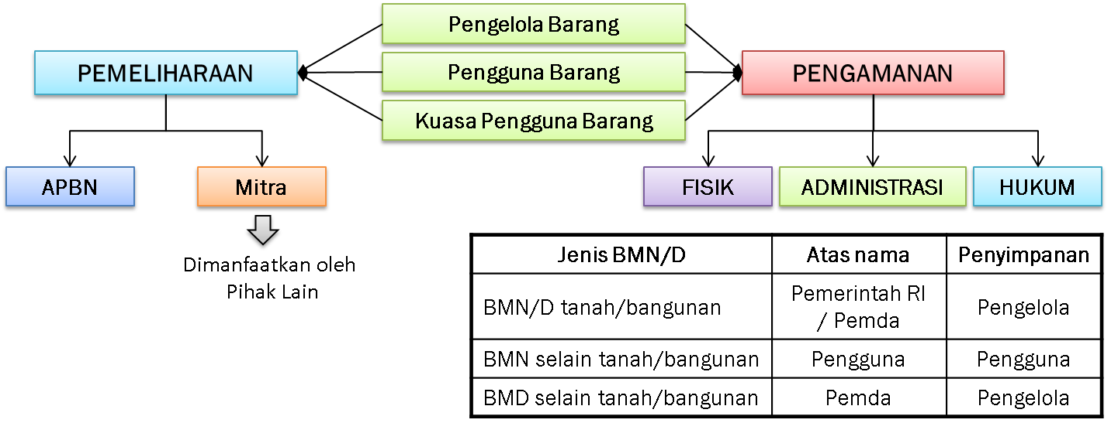
PENGAMANAN & PEMELIHARAAN
Pengembangan manajemen aset negara
Pengelola BMN/Gubernur/Bupati/Walikota dapat menetapkan kebijakan asuransi atau pertanggungan dalam rangka pengamanan BMN/D tertentu dengan mempertimbangkan kemampuan keuangan negara/daerah.

Slide 37
PENDELEGASIAN KEWENANGAN PENGELOLA BARANG KEPADA PENGGUNA BARANG
Kewenangan | Objek BMN
Penetapan Status Penggunaan | STB yang tidak memiliki dokumen kepemilikan dengan nilai perolehan s.d. 100 juta per unit/satuan Alutsista
Penggunaan sementara | STB yang tidak memiliki dokumen kepemilikan dengan nilai perolehan s.d. 100 juta per unit/satuan Alutsista
Penjualan | STB yang tidak memiliki dokumen kepemilikan dengan nilai perolehan s.d. 100 juta per unit/satuan Bongkaran BMN karena perbaikan
Hibah | STB yang tidak memiliki dokumen kepemilikan dengan nilai perolehan s.d. 100 juta per unit/satuan BMN yang dari awal perolehan dimaksudkan untuk dihibahkan Bongkaran BMN karena perbaikan
Pemusnahan | STB yang tidak memiliki dokumen kepemilikan dengan nilai perolehan s.d. 100 juta per unit/satuan Bongkaran BMN karena perbaikan Persediaan Aset Tetap Lainnya berupa hewan, ikan, tanaman
Penghapusan | STB yang tidak memiliki dokumen kepemilikan dengan nilai perolehan s.d. 100 juta per unit/satuan Persediaan Aset Tetap Lainnya berupa hewan, ikan, tanaman

Slide 38

PENILAIAN BMN
Penilaian dilakukan dalam rangka:
penyusunan neraca pemerintah: dilaksanakan berdasar ketentuan pemerintah yang berlaku secara nasional (program nasional)
Pemanfaatan, kecuali pinjam pakai;
Pemindahtanganan, kecuali hibah.
Penilaian BMN berupa tanah dan/atau bangunan dalam rangka pemanfaatan dan pemindahtanganan dilakukan oleh:
Penilai pemerintah
Penilai publik yang ditetapkan Pengelola Barang
Penilaian dilakukan untuk mendapat nilai wajar, kecuali untuk penjualan BMN berupa tanah untuk pembangunan rumah susun sederhana, dimana nilai jualnya ditetapkan Menkeu berdasarkan perhitungan MenPU

Slide 39

PENATAUSAHAAN BMN
Pengelola Barang/Pengguna Barang/Kuasa Pengguna Barang wajib mendaftarkan dan mencatat BMN dalam penguasaannya ke dalam Daftar Barang menurut golongan dan kodefikasi barang.
Inventarisasi: Inventarisasi BMN berupa tanah dan/atau bangunan dilakukan minimal 1x dalam 5 tahun, kecuali untuk persediaan dan KDP yang dilakukan setiap tahun.
Pemutakhiran data dan Rekonsiliasi BMN: dilakukan oleh satuan kerja dengan KPKNL, UAPPB-W dengan Kanwil DJKN, UAPB dengan Kantor Pusat DJKN setiap semester. Satuan Kerja yang tidak melakukan Pemutakhiran Data dan Rekonsiliasi Data BMN dikenakan sanksi sesuai ketentuan yang berlaku.
Penyusunan Laporan Barang Kuasa Pengguna/Laporan Barang Pengguna: dilakukan setiap semesteran/tahunan sebagai bahan menyusun neraca.

Slide 40
